Slide 1
PharmaLife

Slide 2

SOBRE
O SITE PHARMALIFE É UMA FARMÁCIA ONLINE QUE OFERECE UMA AMPLA VARIEDADE DE PRODUTOS FARMACÊUTICOS E DE SAÚDE.
OS CLIENTES PODEM ACESSAR A PLATAFORMA PHARMALIFE PARA COMPRAR PRODUTOS, GERENCIAR SUAS COMPRAS E RECEBER PRODUTOS EM CASA OU RETIRÁ-LOS NA LOJA FÍSICA.

Slide 3
PRINCIPAIS ENTIDADES
CLIENTE
PEDIDO
PRODUTO
ENDEREÇO
CARRINHO DE COMPRAS
PAGAMENTO

Slide 4
CLIENTE
REPRESENTA OS USUÁRIOS REGISTRADOS NO SISTEMA PHARMALIFE. CADA CLIENTE POSSUI INFORMAÇÕES PESSOAIS, COMO NOME, ENDEREÇO DE ENTREGA E HISTÓRICO DE PEDIDOS.

Slide 5
PRODUTO
REFERE-SE AOS MEDICAMENTOS E PRODUTOS DE SAÚDE DISPONÍVEIS NA PHARMALIFE. CADA PRODUTO TEM UM NOME, DESCRIÇÃO, PREÇO, QUANTIDADE EM ESTOQUE E PERTENCE A UMA CATEGORIA (POR EXEMPLO, MEDICAMENTOS SEM RECEITA, PRODUTOS DE CUIDADOS PESSOAIS).

Slide 6
CARRINHO DE COMPRAS
É UM LOCAL VIRTUAL ONDE OS CLIENTES PODEM ADICIONAR PRODUTOS ANTES DE EFETUAR A COMPRA. ELES PODEM VISUALIZAR E EDITAR OS ITENS NO CARRINHO ANTES DE FINALIZAR O PEDIDO.

Slide 7
PEDIDO
REPRESENTA UM PEDIDO FEITO POR UM CLIENTE. CONTÉM INFORMAÇÕES SOBRE OS PRODUTOS SELECIONADOS, QUANTIDADE, PREÇO TOTAL, STATUS DO PEDIDO, DATA DE PEDIDO E DETALHES DE ENTREGA.

Slide 8
ENDEREÇO
DESCREVE OS DETALHES DO ENDEREÇO DE ENTREGA OU RETIRADA NA LOJA, INCLUINDO RUA, NÚMERO, COMPLEMENTO, CIDADE, ESTADO E CEP.

Slide 9
PAGAMENTO
REGISTRA AS TRANSAÇÕES FINANCEIRAS FEITAS PELOS CLIENTES AO PAGAR POR SEUS PEDIDOS. INCLUI INFORMAÇÕES SOBRE O VALOR TOTAL, MÉTODO DE PAGAMENTO E DATA DE PAGAMENTO.

Slide 10
CASOS DE USO
PESQUISAR PRODUTOS
CADASTRO DE USUÁRIO
ASSISTÊNCIA AO CLIENTE
FILTRAR PRODUTOS
LOGIN E LOGOUT
NOTIFICAÇÕES POR E-MAIL
VISUALIZAR DETALHES DOS PRODUTOS
RASTREAMENTO DE PEDIDOS
GERENCIAMENTO DE ESTOQUE
ADICIONAR AO CARRINHO
HISTÓRICO DE PEDIDOS
GERENCIAR O CARRINHO
AVALIAÇÕES E COMENTÁRIOS
REALIZAR CHECK-OUT
PROMOÇÕES E DESCONTOS

Slide 11
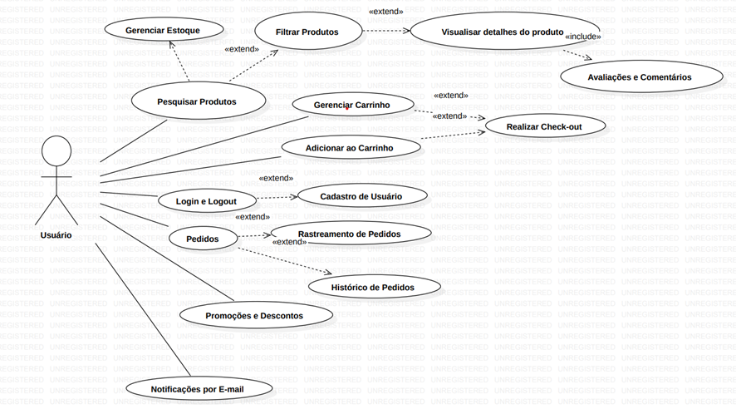
DIAGRAMA DE CASOS DE USO

Slide 12
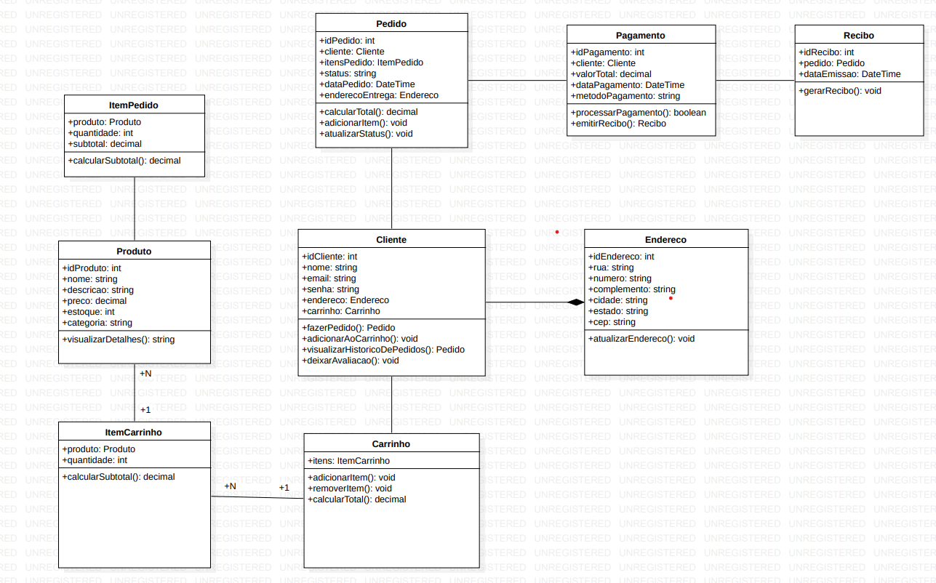
DIAGRAMA DE CLASSES

